Slide 1
Министерство образования Республики Мордовия Портфолио
Бароновой Елены Александровны
Старшего воспитателя муниципального автономного
дошкольного образовательного учреждения
«Центр развития ребенка – детский сад № 4»
г.о. Саранск
Дата рождения: 01.01.1972 г.
Профессиональное образование: высшее,
Методист по дошкольному воспитанию, «МГПИ им. М. Е. Евсевьева», 1996г. Специальность «Дошкольная педагогика и психология»
№ диплома: ЭВ 049914, 05.07.1996г.
Стаж педагогической работы( по специальности): 22 года
Общий трудовой стаж: 35 лет
Наличие квалификационной категории: первая квалификационная категория
Дата последней аттестации: 22.05.2019г.приказ Министерства образования РМ от 22.05.2019 г. №541

Slide 2
ПЕРЕДОВОЙ ПЕДАГОГИЧЕСКИЙ ОПЫТ
по теме: «Здоровьесберегающие технологии в педагогическом процессе современного ДОО»
https://ds4sar.schoolrm.ru/sveden/employees/10847/181969/

Slide 3
- Муниципальный уровень. -Республиканский Уровень - Российский уровень. - Международный уровень.
Методическое сопровождение материалов деятельности образовательной организации или отдельных педагогов на конференциях, семинарах, конкурсах.

Slide 4
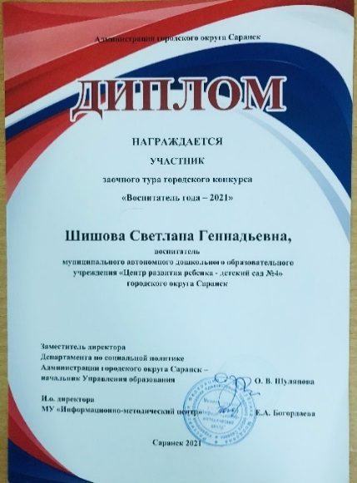
Методическое сопровождение на муниципальном уровне

Slide 6
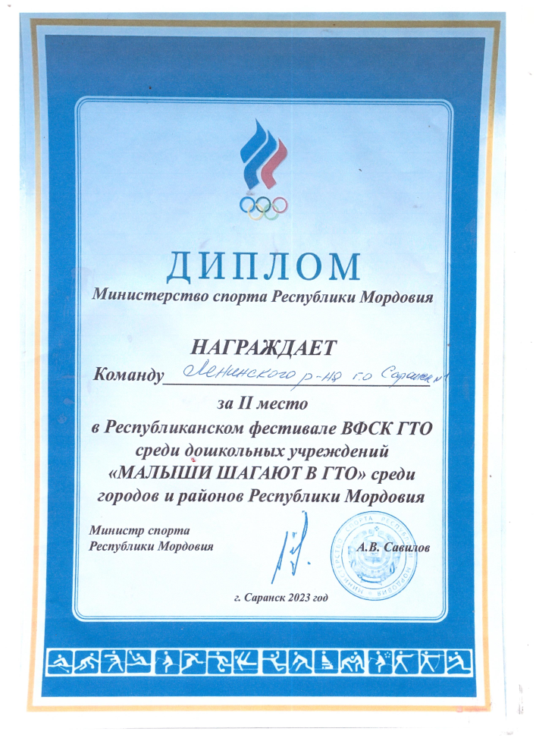
Методическое сопровождение на республиканском уровне

Slide 7
Методическое сопровождение на российском уровне

Slide 8
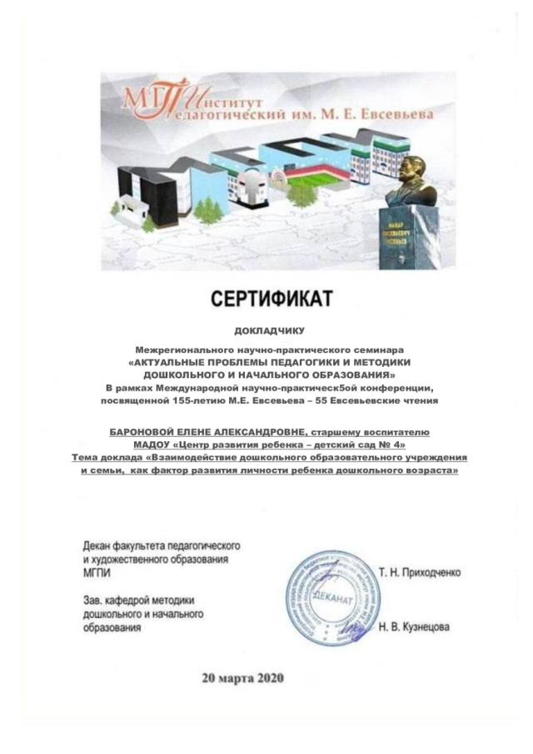
Методическое сопровождение на международном уровне

Slide 9
ЭФФЕКТИВНОСТЬ ДЕЯТЕЛЬНОСТИ
ПО АТТЕСТАЦИИ ПЕДАГОГОВ
НА КВАЛИФИКАЦИОННЫЕ КАТЕГОРИИ
Количество поданных заявлений
соответствует количеству аттестованных педагогов.
Подтверждение: Справка ДОО.

Slide 10
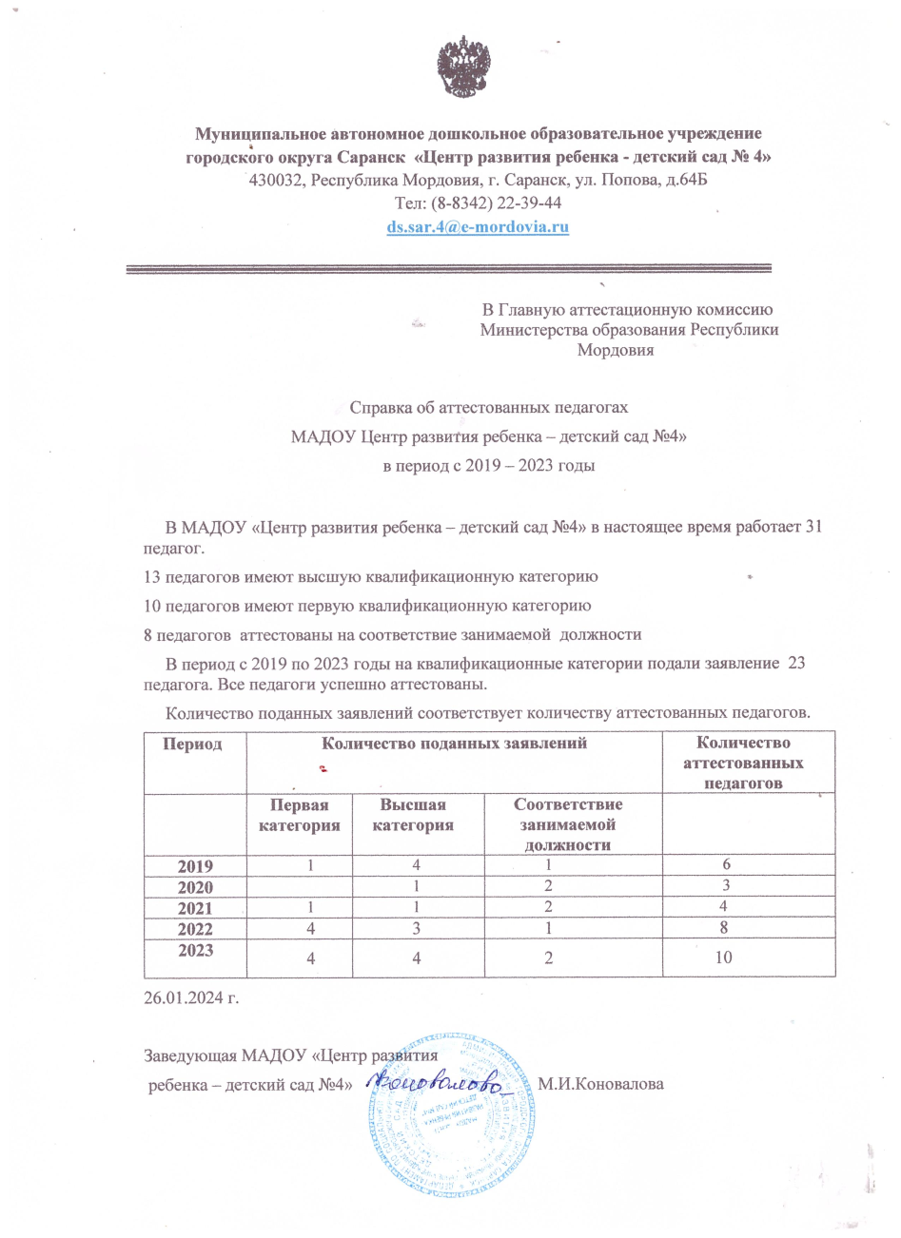

Slide 11
ОРГАНИЗАЦИЯ ВЗАИМОДЕЙСТВИЯ
ОБРАЗОВАТЕЛЬНОЙ ОРГАНИЗАЦИИ
С НАУЧНЫМИ, ОБРАЗОВАТЕЛЬНЫМИ,
СОЦИАЛЬНЫМИ ИНСТИТУТАМИ
Реализация совместных программ, проектов, мероприятий.
Подтверждение: Справка, приказы.

Slide 12
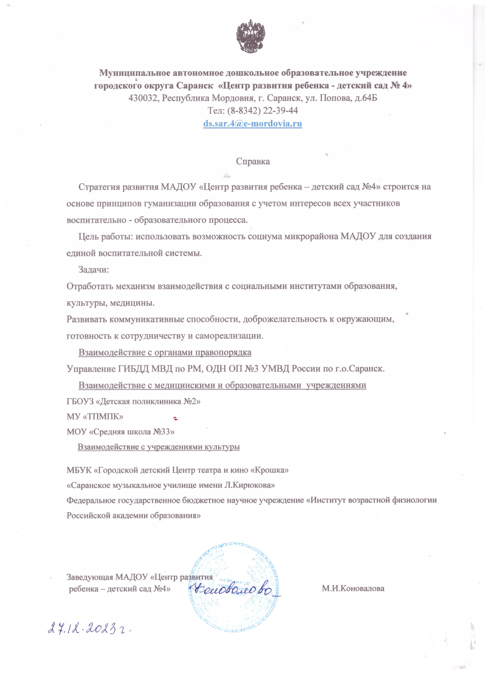

Slide 13
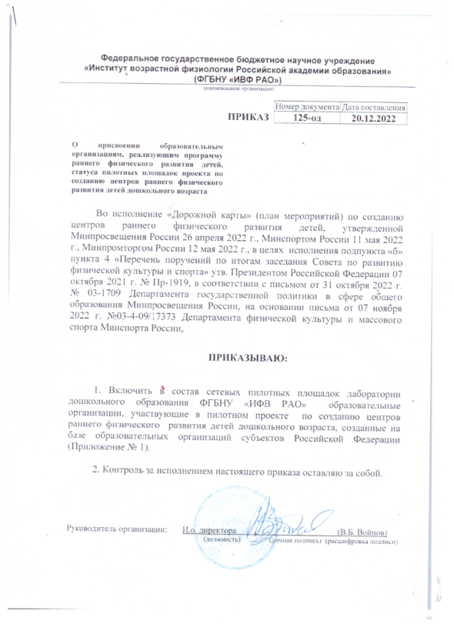
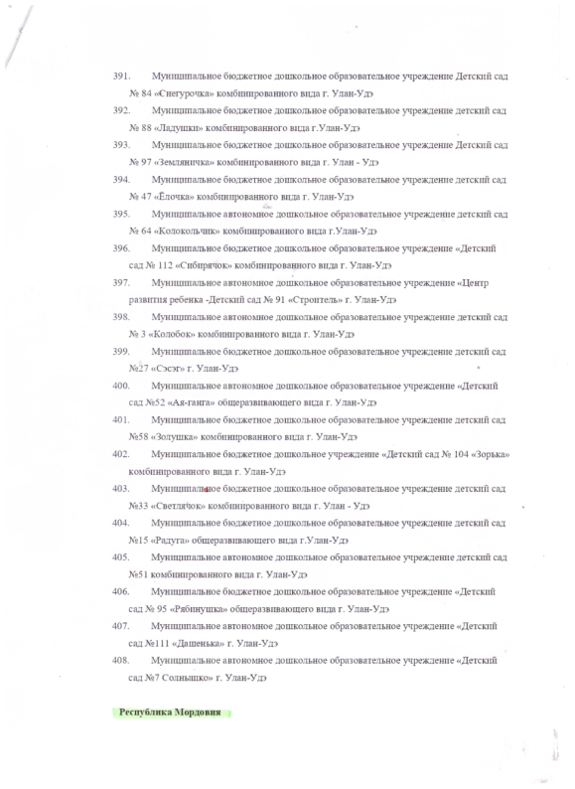
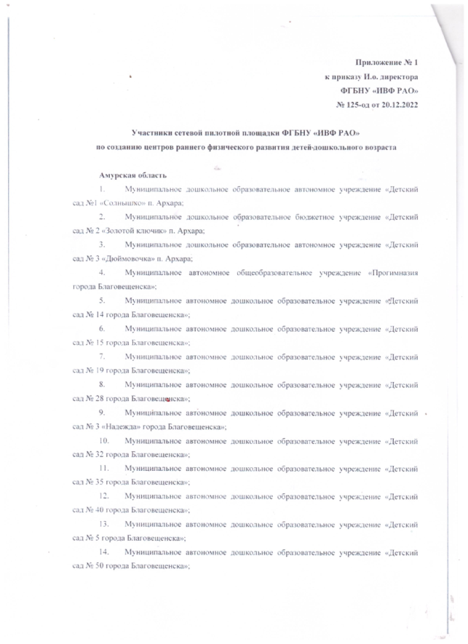
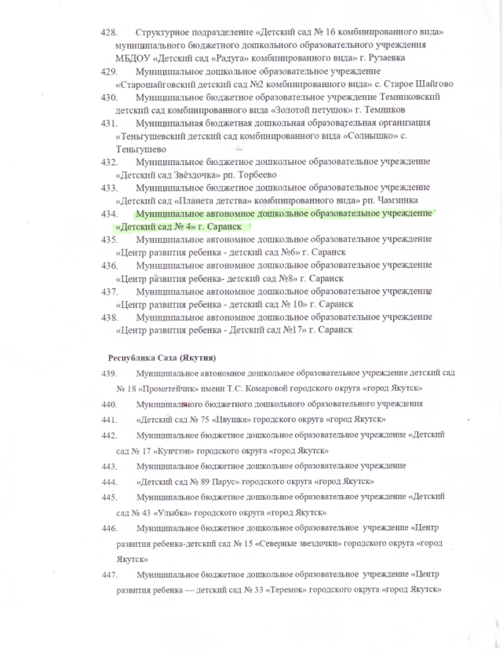

Slide 14
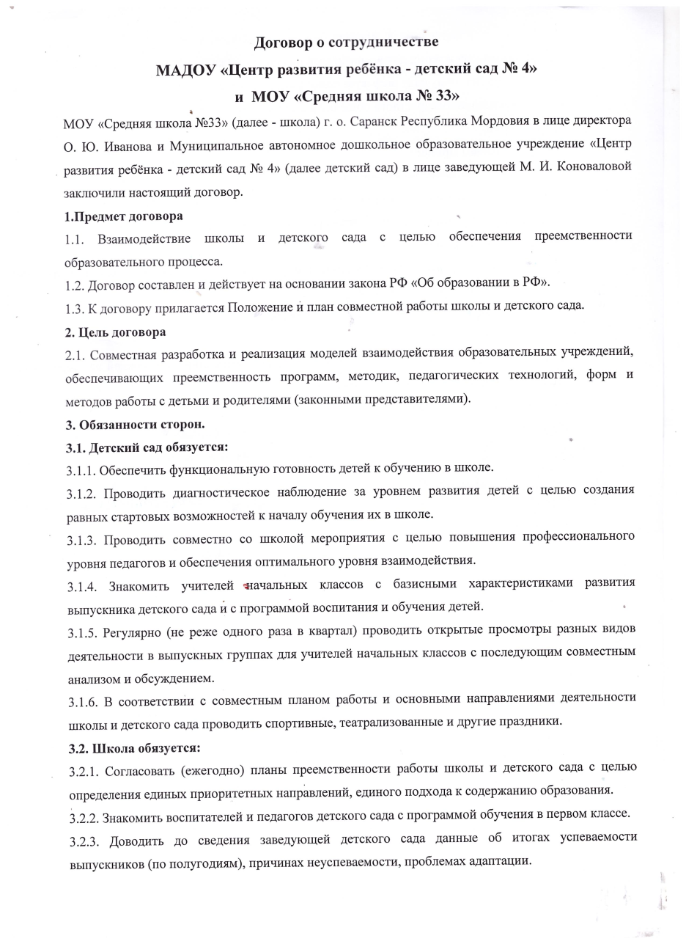
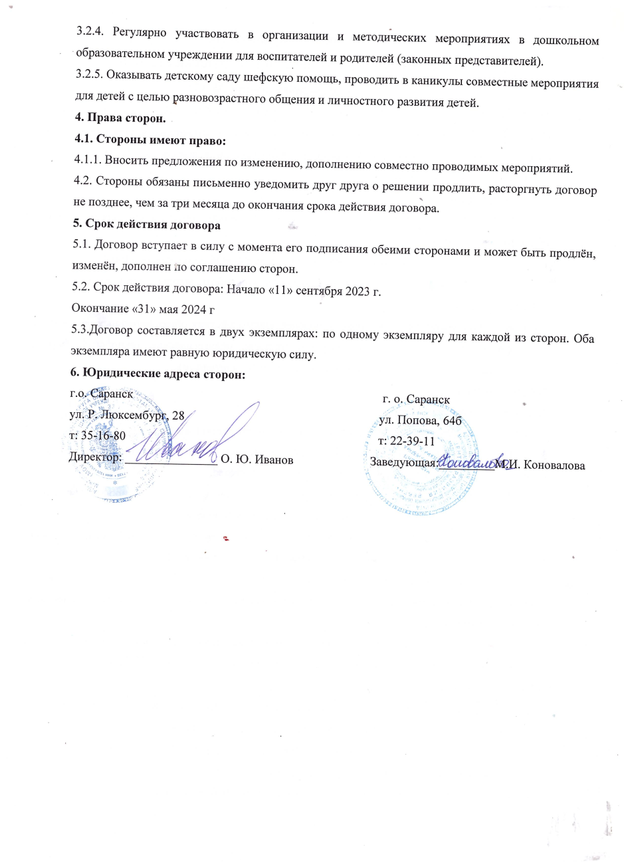

Slide 15
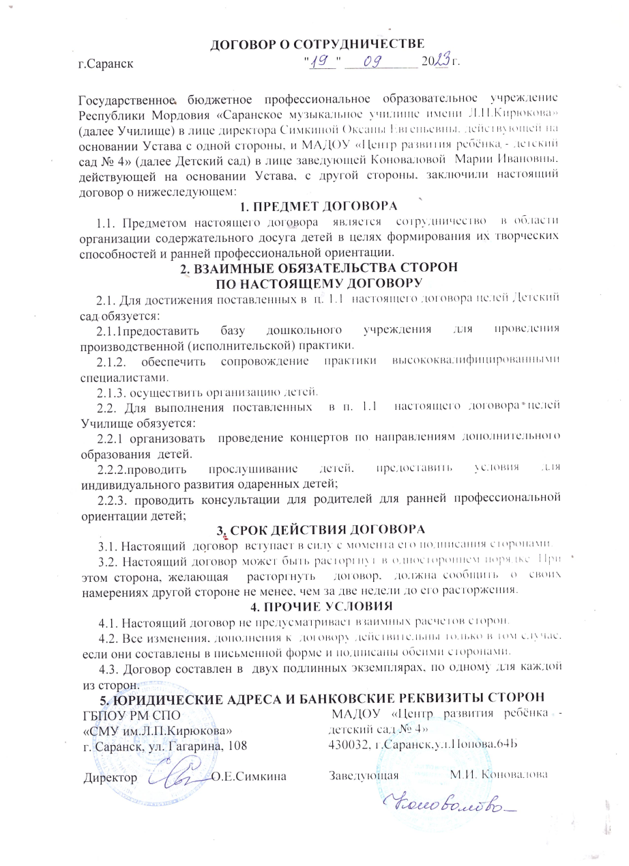
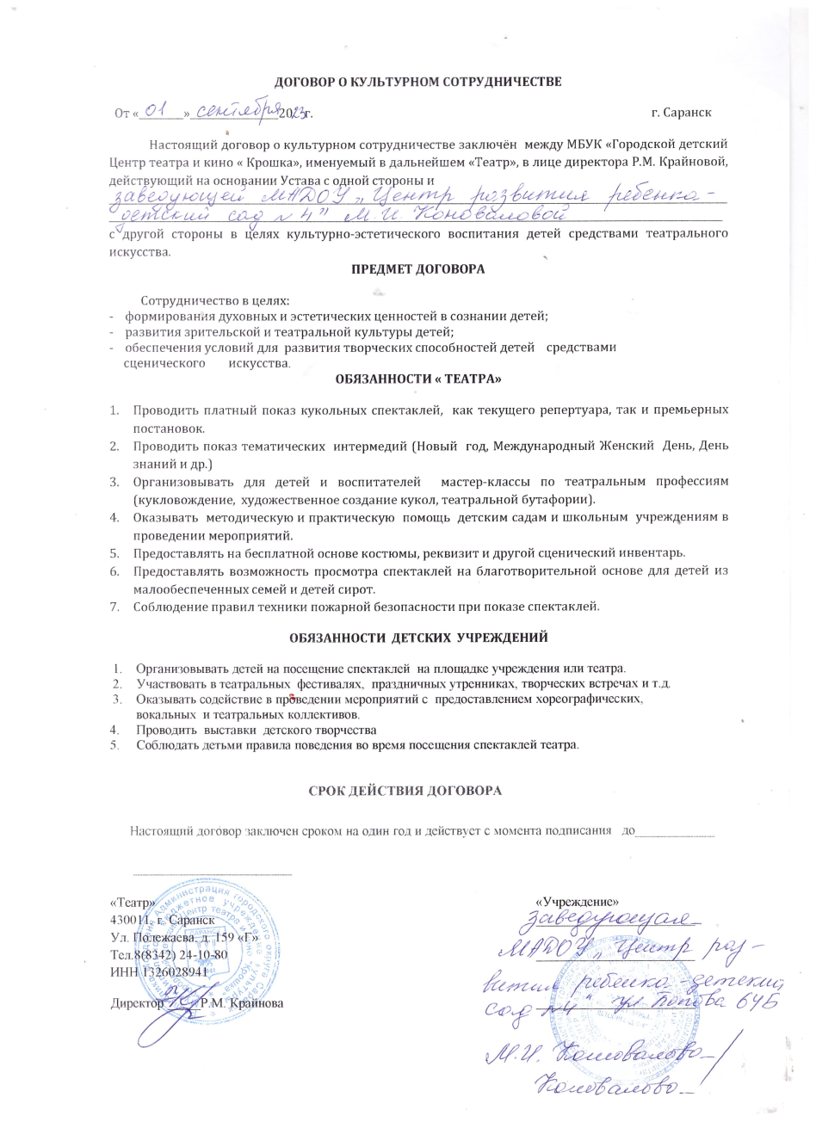

Slide 16
РЕЗУЛЬТАТЫ ЛИЧНОГО УЧАСТИЯ
В ИННОВАЦИОННОЙ (ЭКСПЕРИМЕНТАЛЬНОЙ) ДЕЯТЕЛЬНОСТИ
Инновационная деятельность на муниципальном уровне.
Подтверждение: Приказы, справка о результатах.

Slide 17
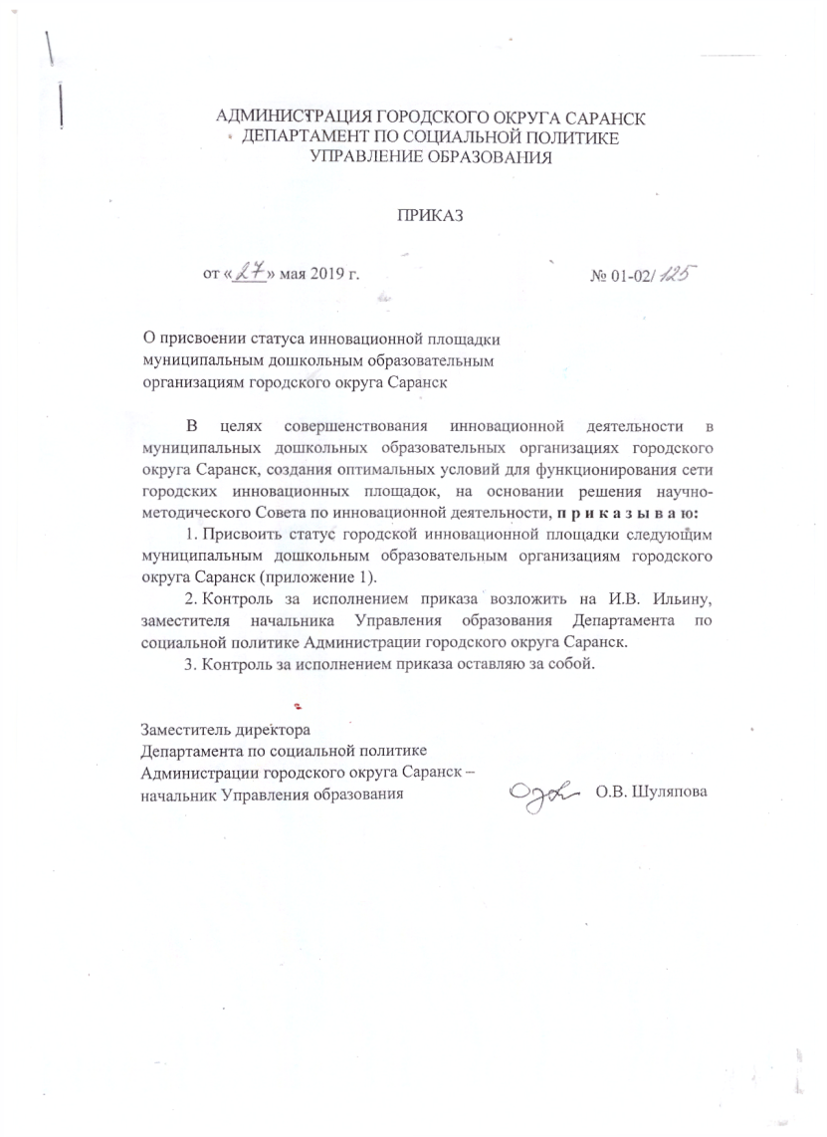
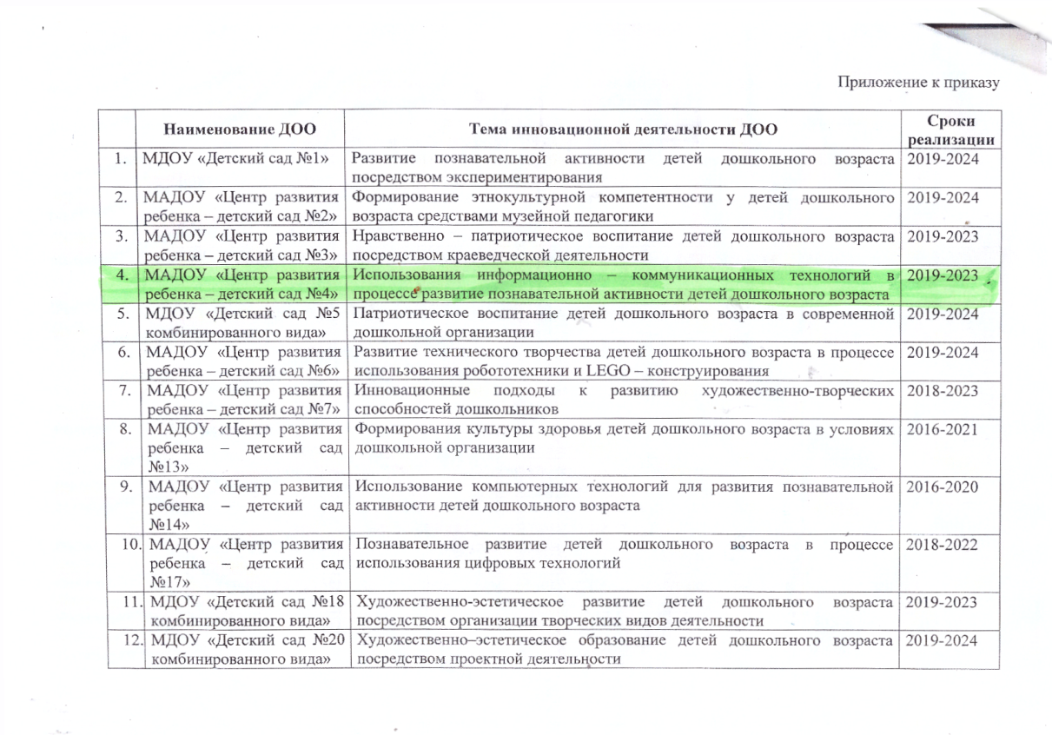

Slide 18
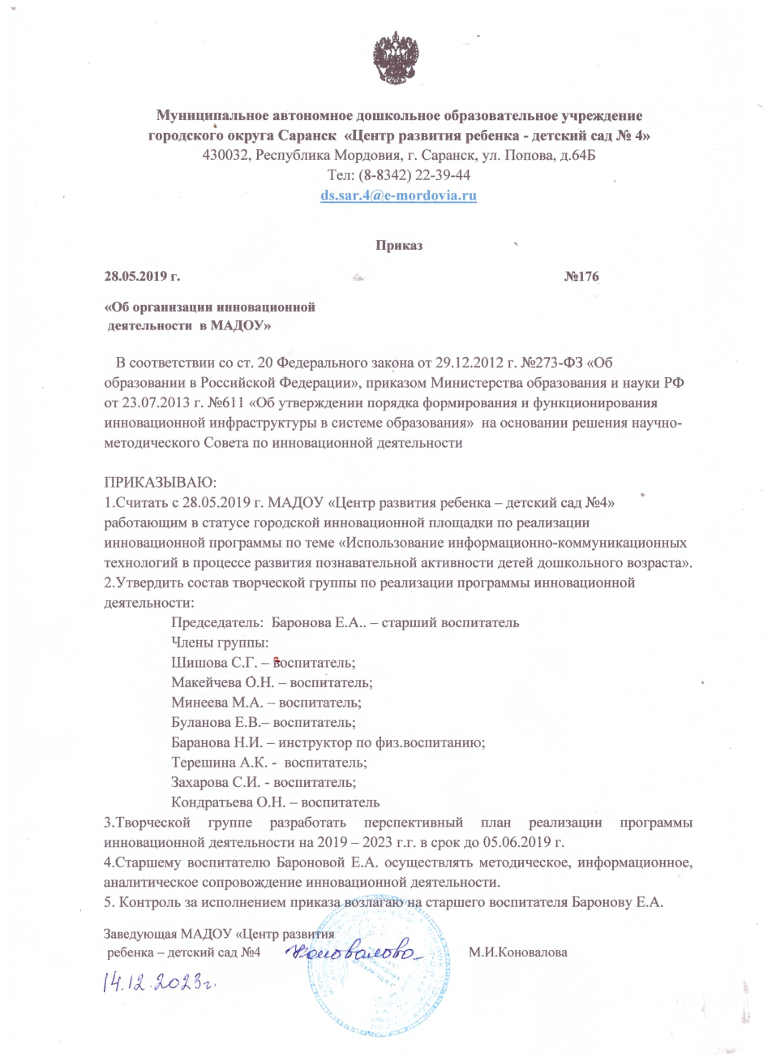
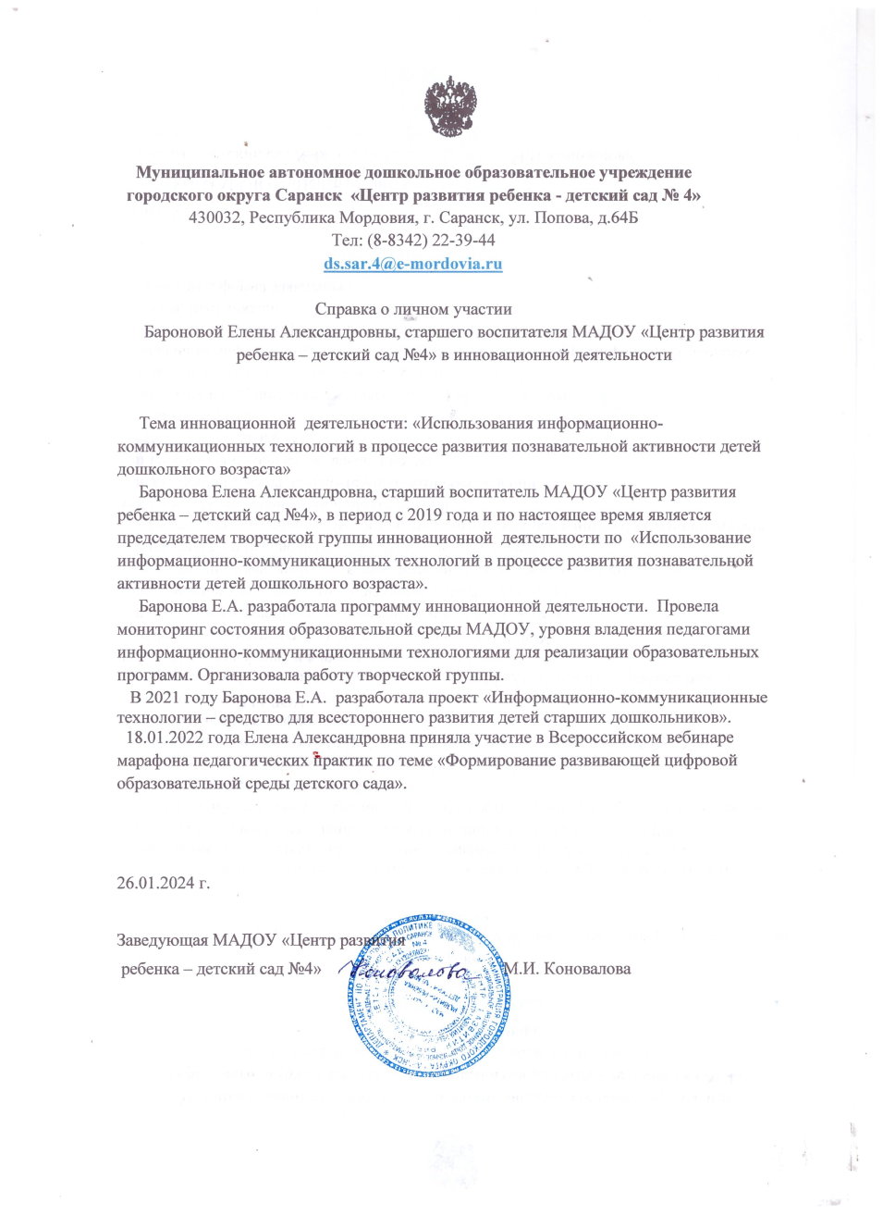

Slide 19
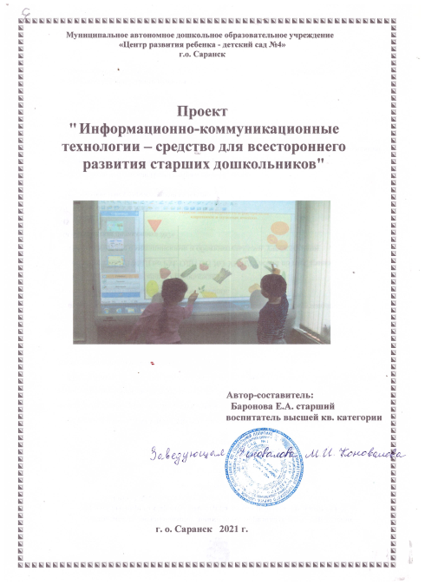
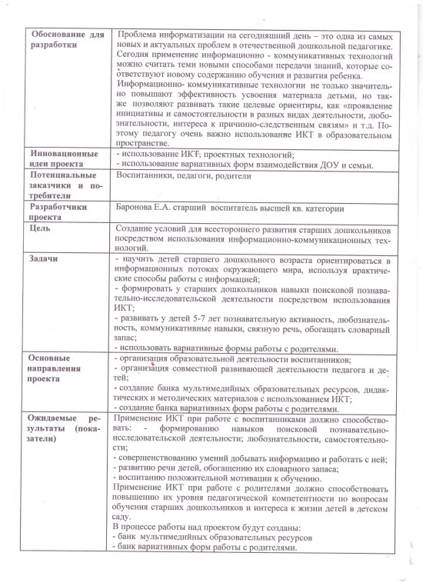
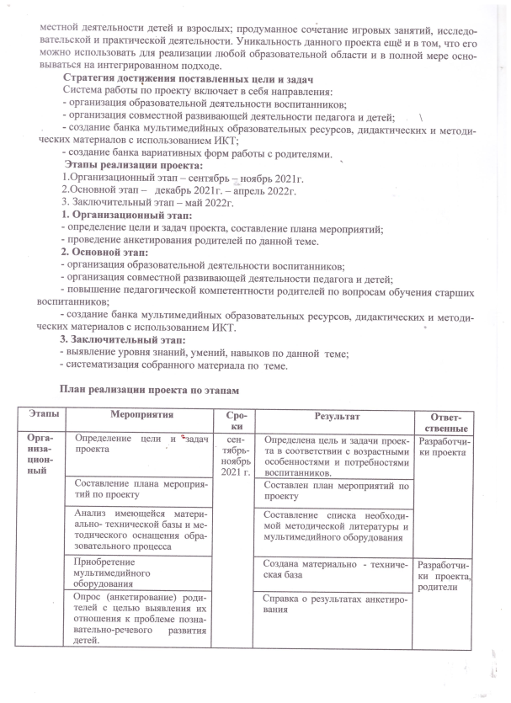
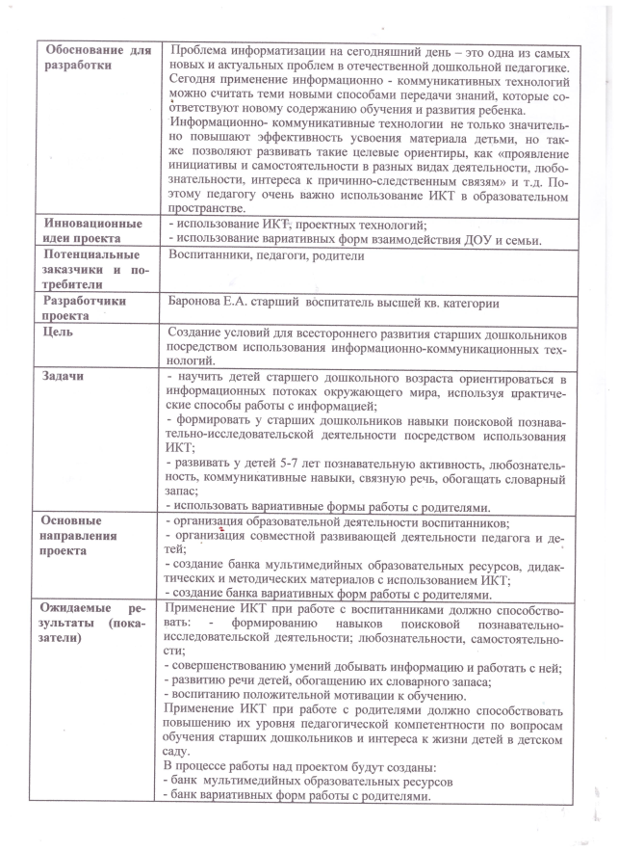
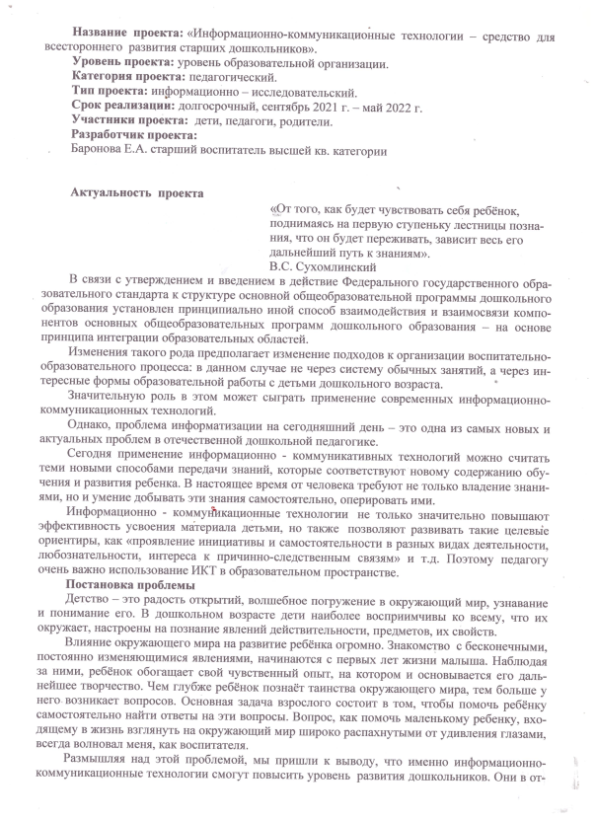

Slide 21
ОБЕСПЕЧЕНИЕ ИНФОРМАЦИОННОЙ
ОТКРЫТОСТИ ДЕЯТЕЛЬНОСТИ
ОБРАЗОВАТЕЛЬНОЙ ОРГАНИЗАЦИИ
РЕЗУЛЬТАТЫ ЛИЧНОГО УЧАСТИЯ
В ИННОВАЦИОННОЙ (ЭКСПЕРИМЕНТАЛЬНОЙ) ДЕЯТЕЛЬНОСТИ
Сайт отвечает требованиям, регулярно обновляется
https://ds4sar.schoolrm.ru/

Slide 22
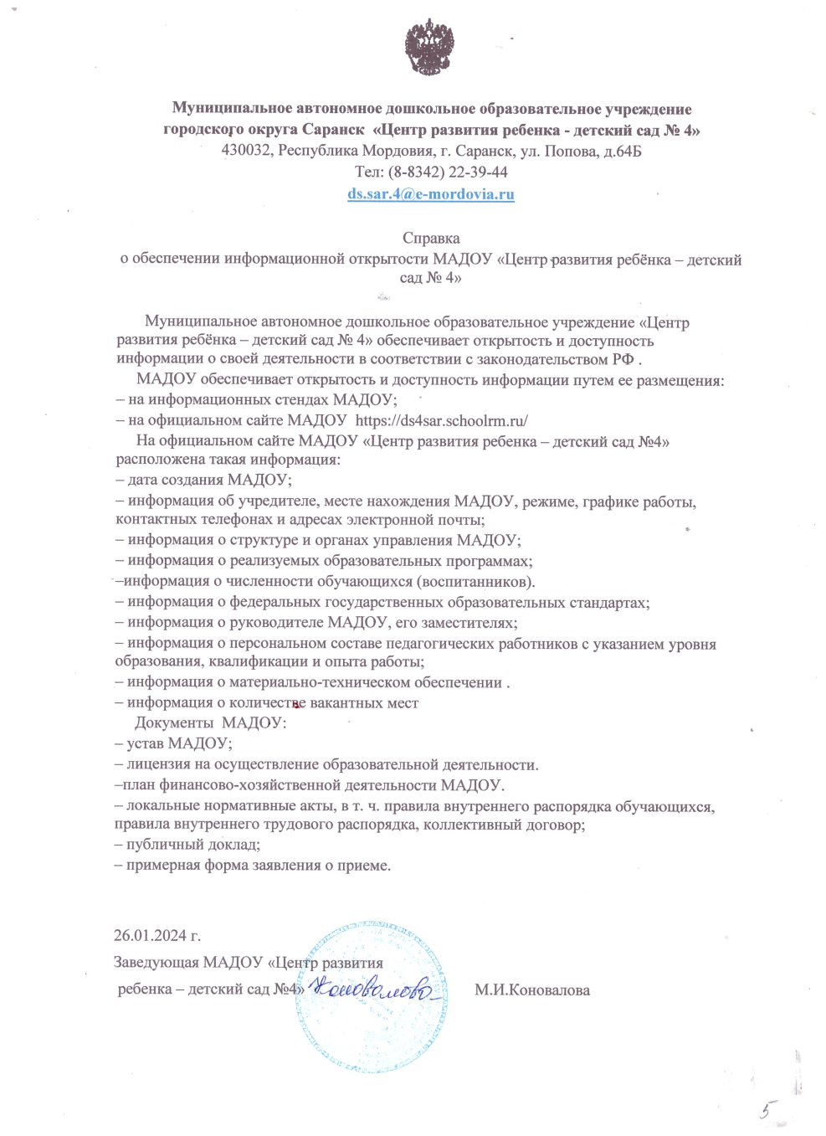

Slide 23
НАЛИЧИЕ
СОБСТВЕННЫХ ПУБЛИКАЦИЙ
- Материалы, прошедшие экспертизу
на сайтах, порталах сети Интернет.
- Республиканский уровень.

Slide 24
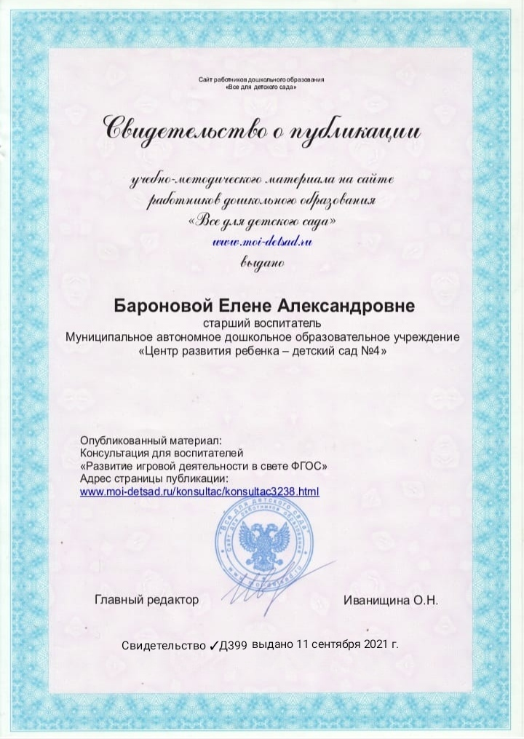
Материалы, прошедшие экспертизу на сайтах, порталах сети Интернет

Slide 25
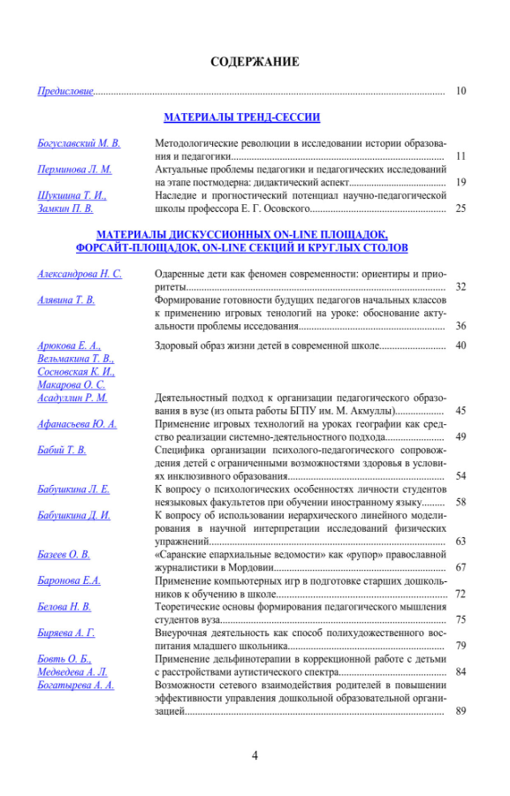
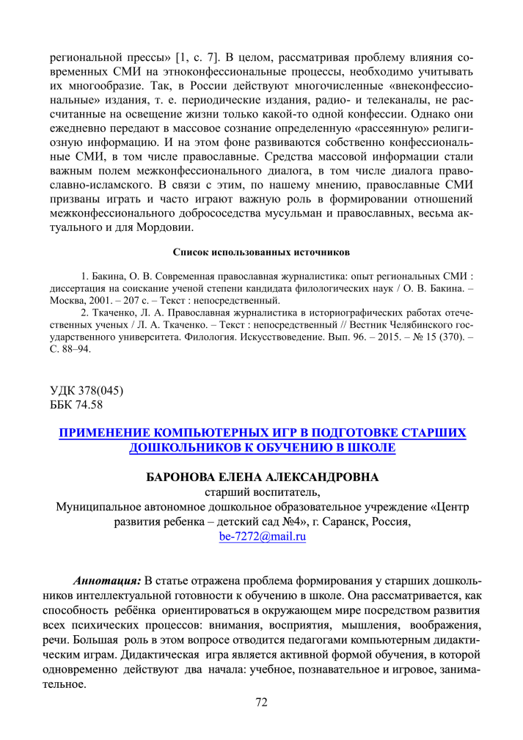
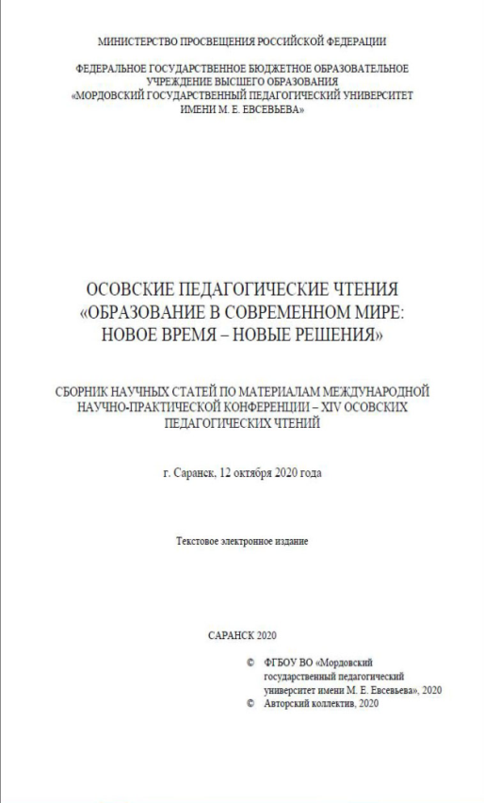
Республиканский уровень

Slide 26
Наличие авторских программ, методических пособий, методических рекомендаций
- Муниципальный уровень.

Slide 27
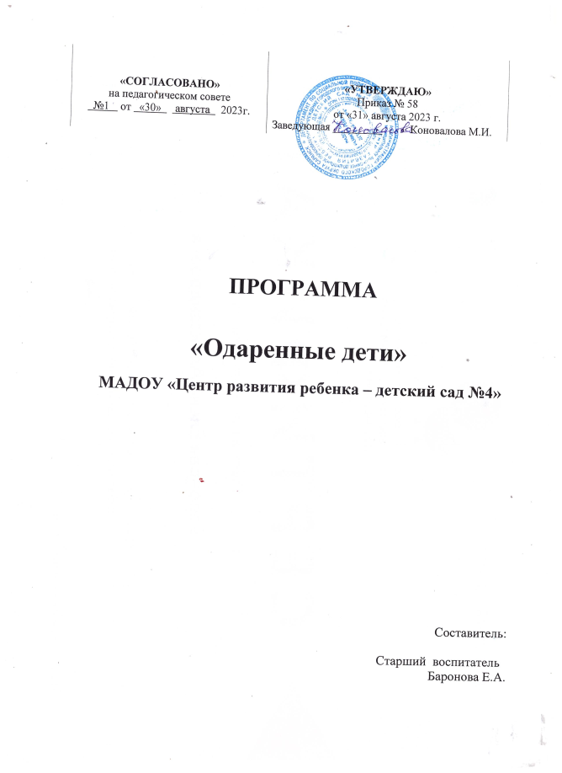
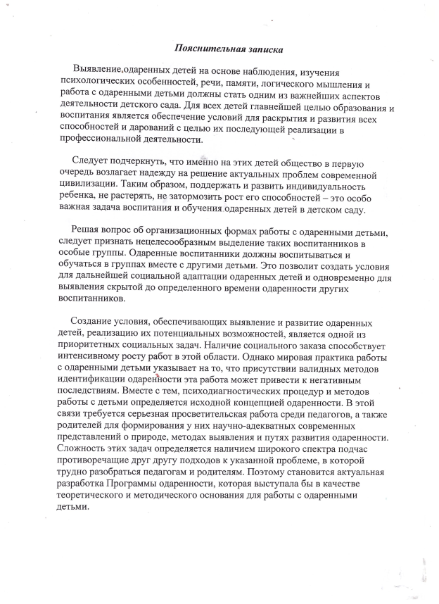
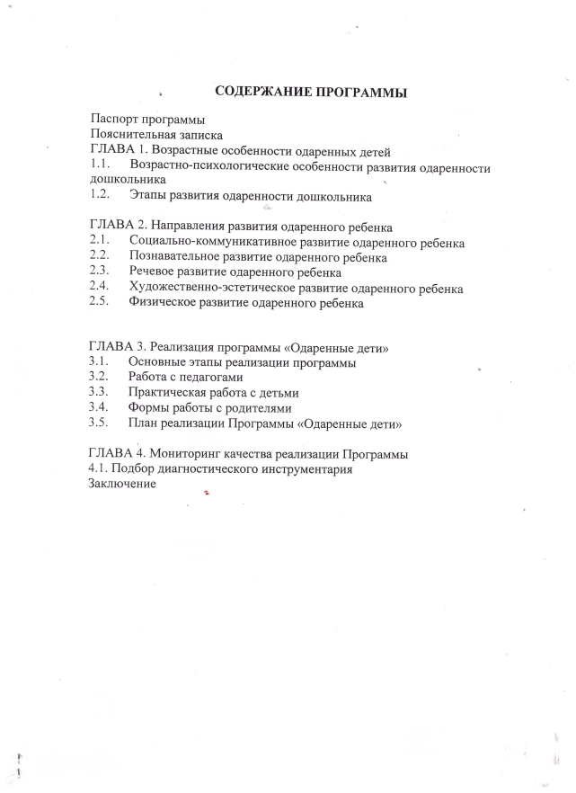
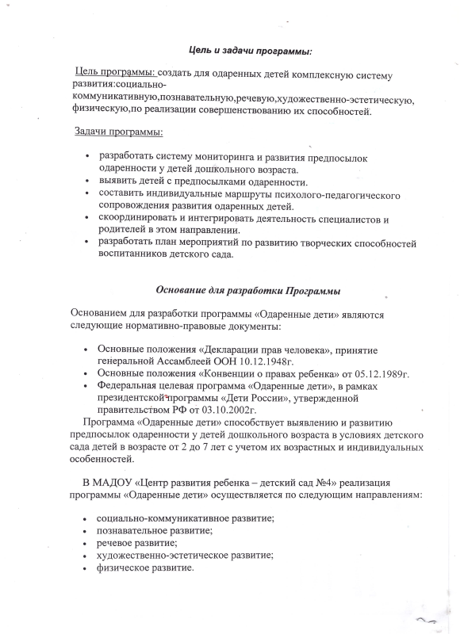

Slide 28
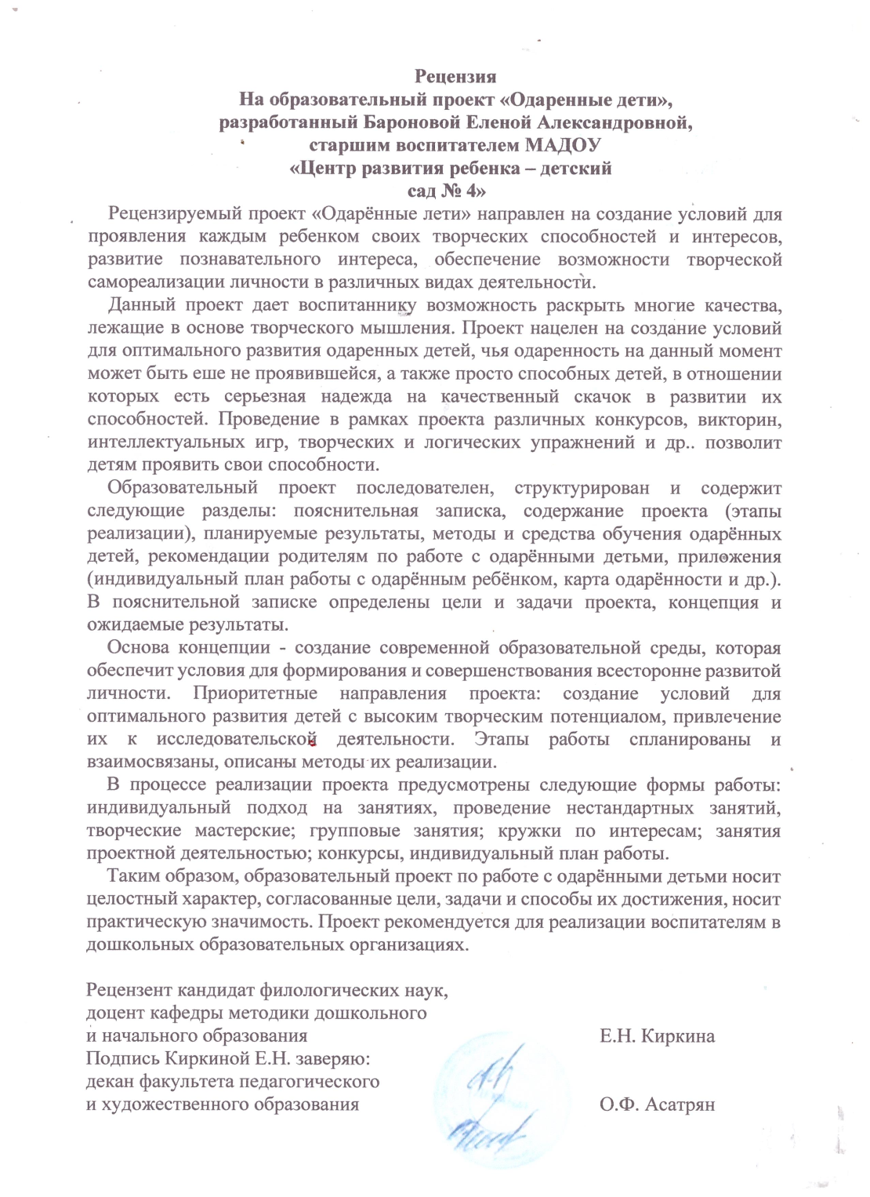

Slide 29
ВЫСТУПЛЕНИЯ НА ЗАСЕДАНИЯХ МЕТОДИЧЕСКИХ СОВЕТОВ, НАУЧНО-ПРАКТИЧЕСКИХ КОНФЕРЕНЦИЯХ, ПЕДАГОГИЧЕСКИХ ЧТЕНИЯХ, СЕМИНАРАХ, СЕКЦИЯХ, ФОРУМАХ, РАДИОПЕРЕДАЧАХ (ОЧНО)
- Уровень образовательной организации.
- Муниципальный уровень.
- Международный уровень.

Slide 30
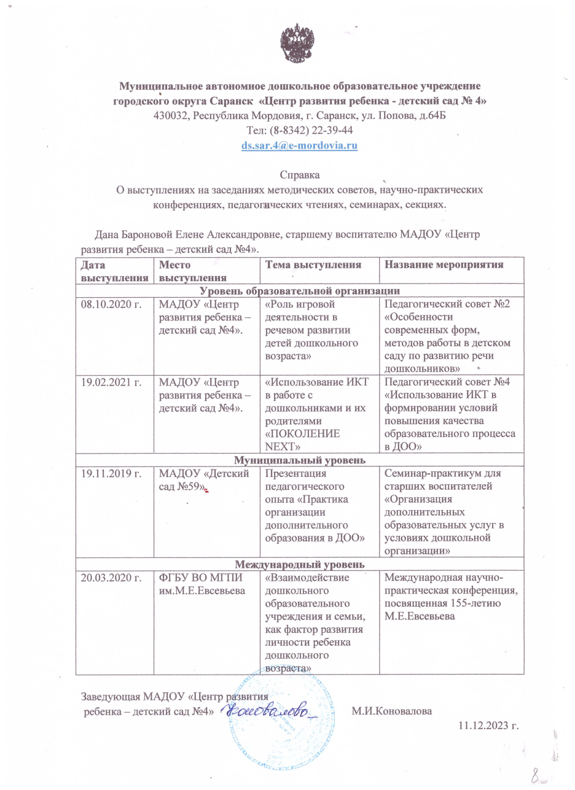

Slide 31
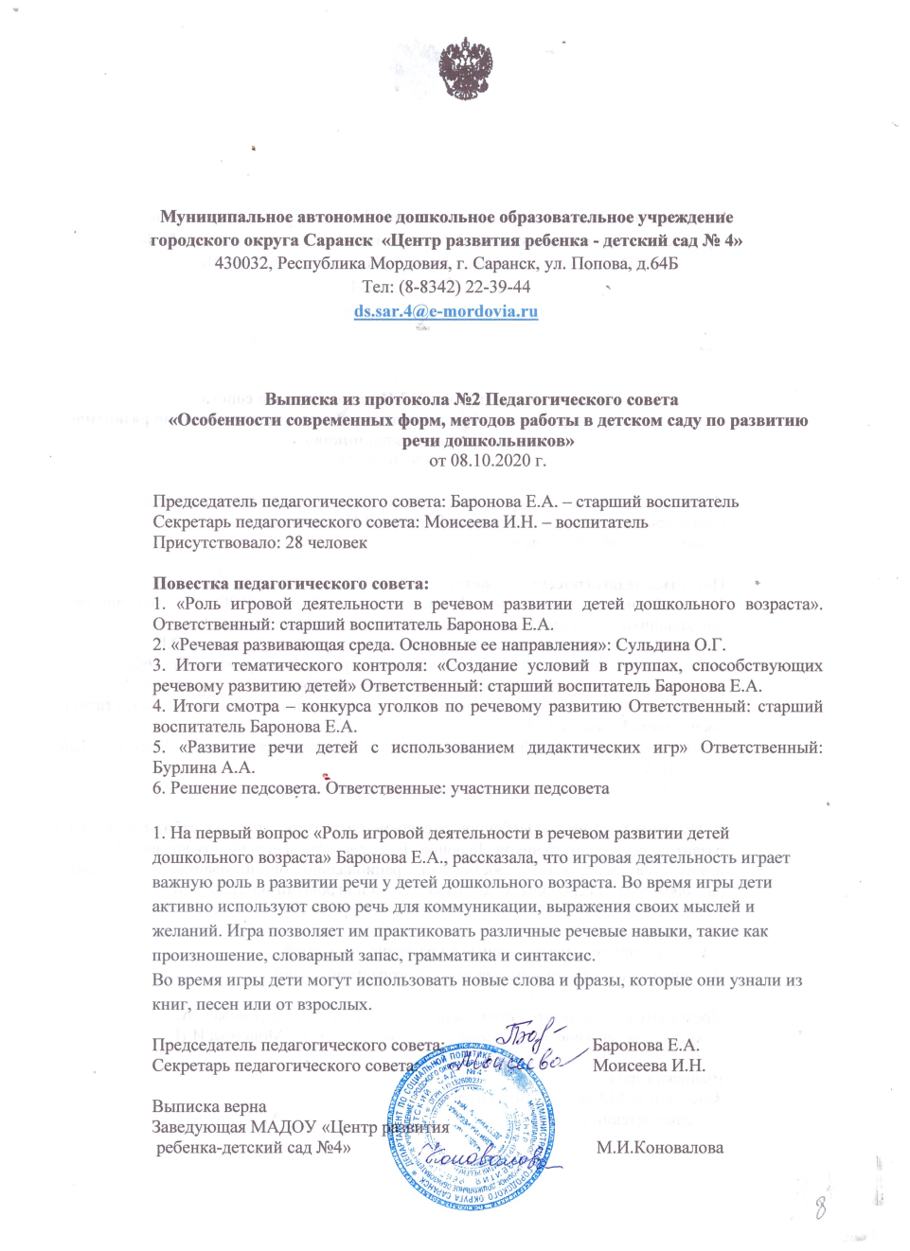
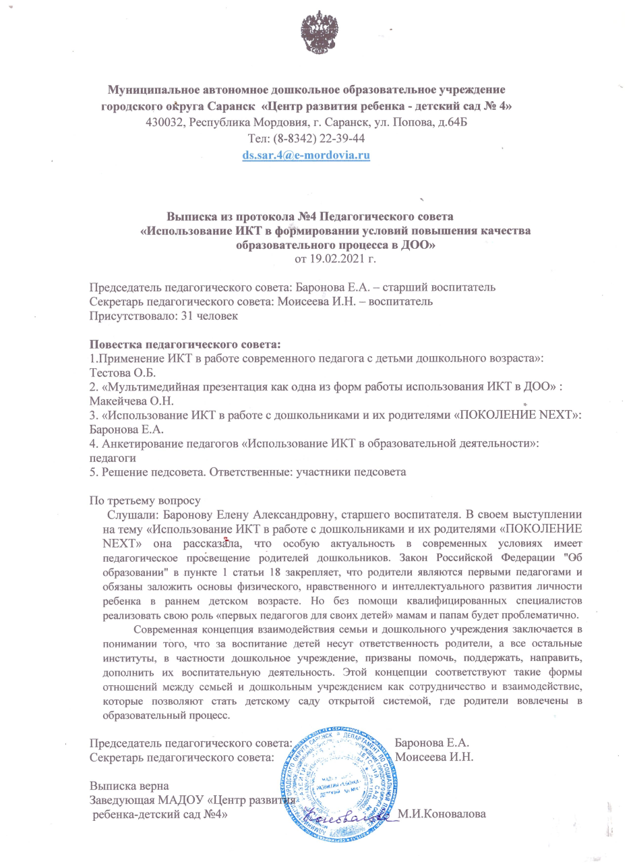
Уровень дошкольной образовательной организации

Slide 32
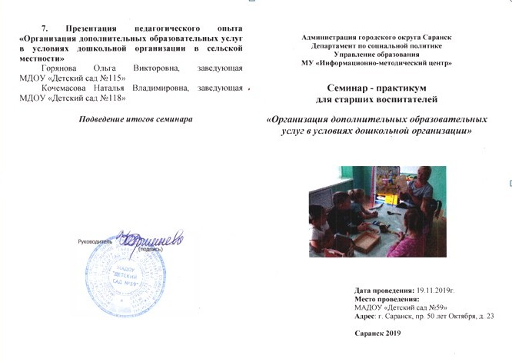
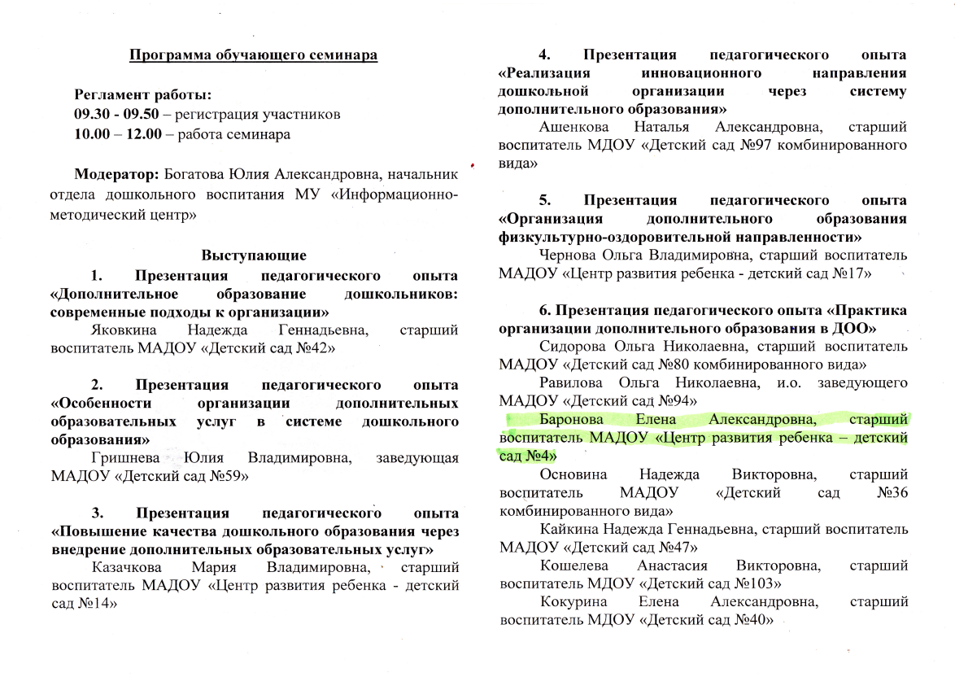
Муниципальный уровень

Slide 33
Международный уровень

Slide 34
ПРОВЕДЕНИЕ СТАРШИМ ВОСПИТАТЕЛЕМ
ОТКРЫТЫХ ЗАНЯТИЙ,
МАСТЕР-КЛАССОВ, МЕРОПРИЯТИЙ
Уровень образовательной организации.
-Муниципальный уровень.

Slide 35
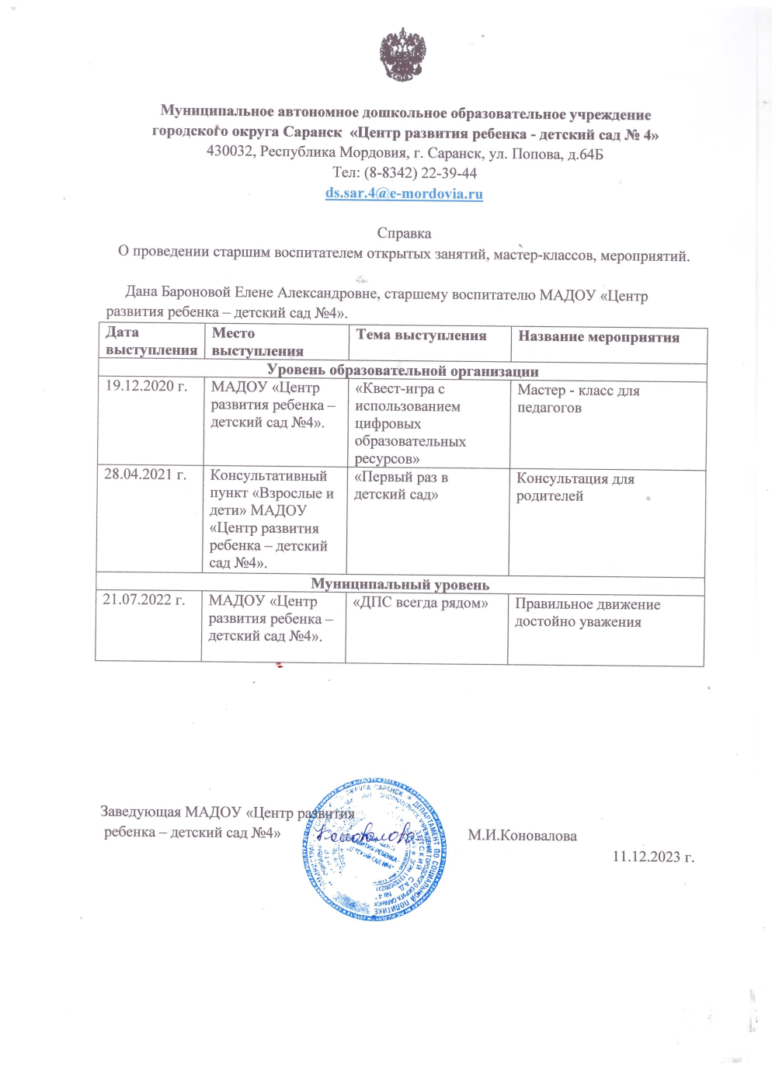

Slide 36
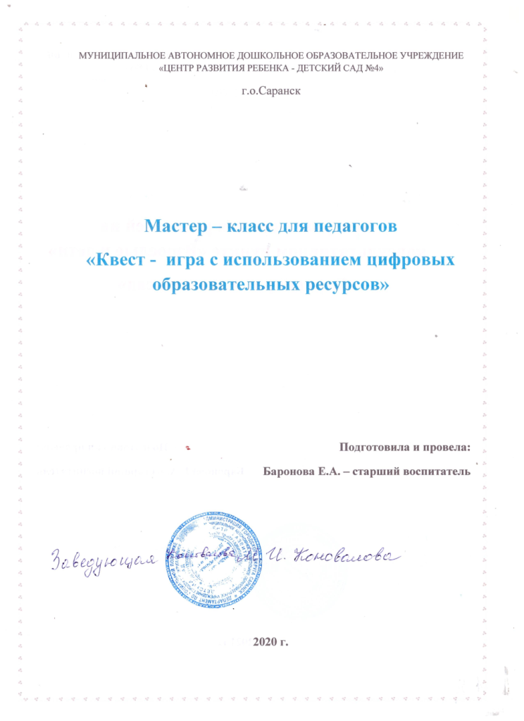
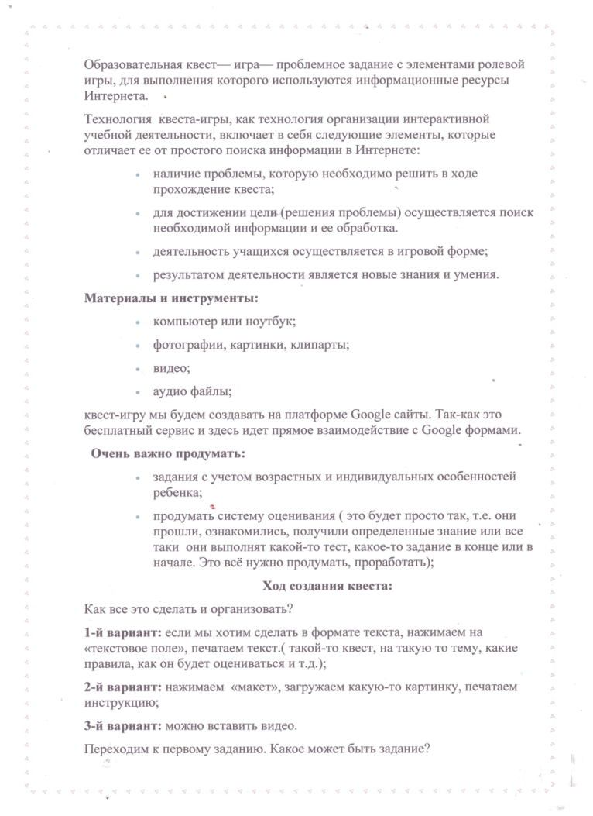
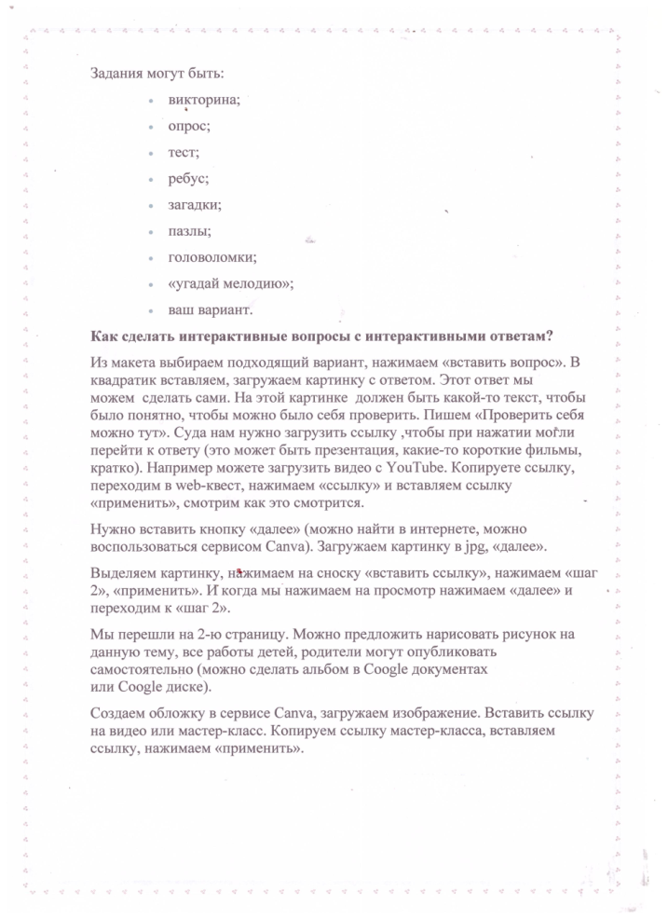
Уровень дошкольной образовательной организации

Slide 37
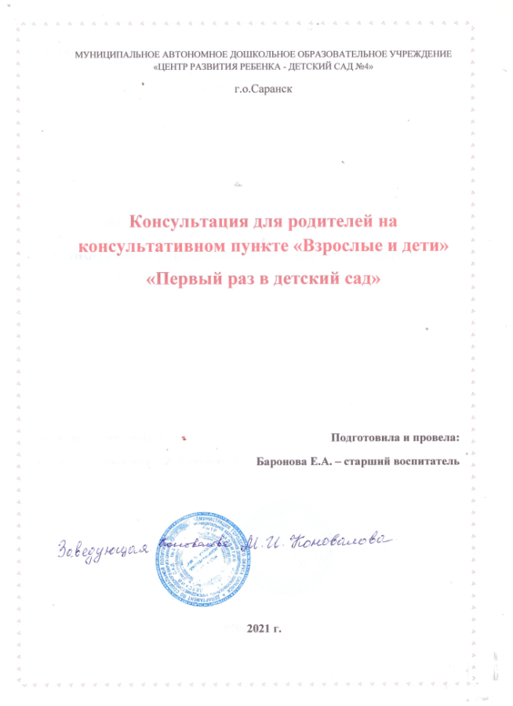
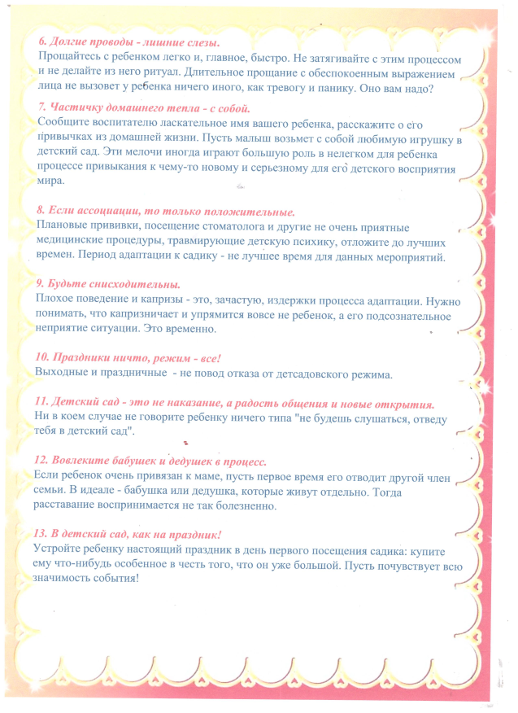
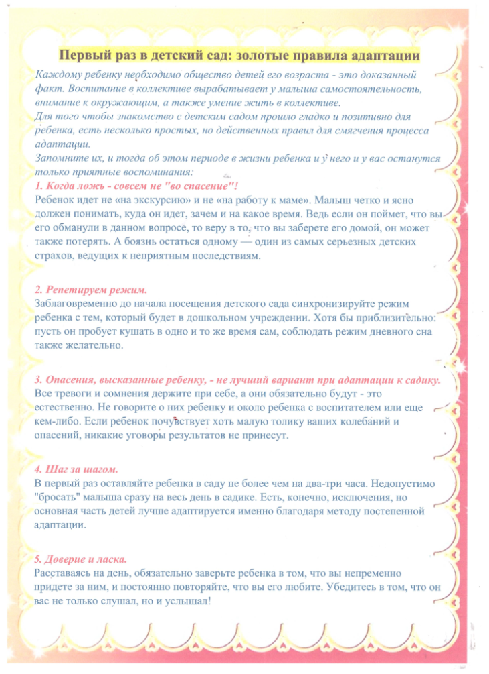

Slide 38
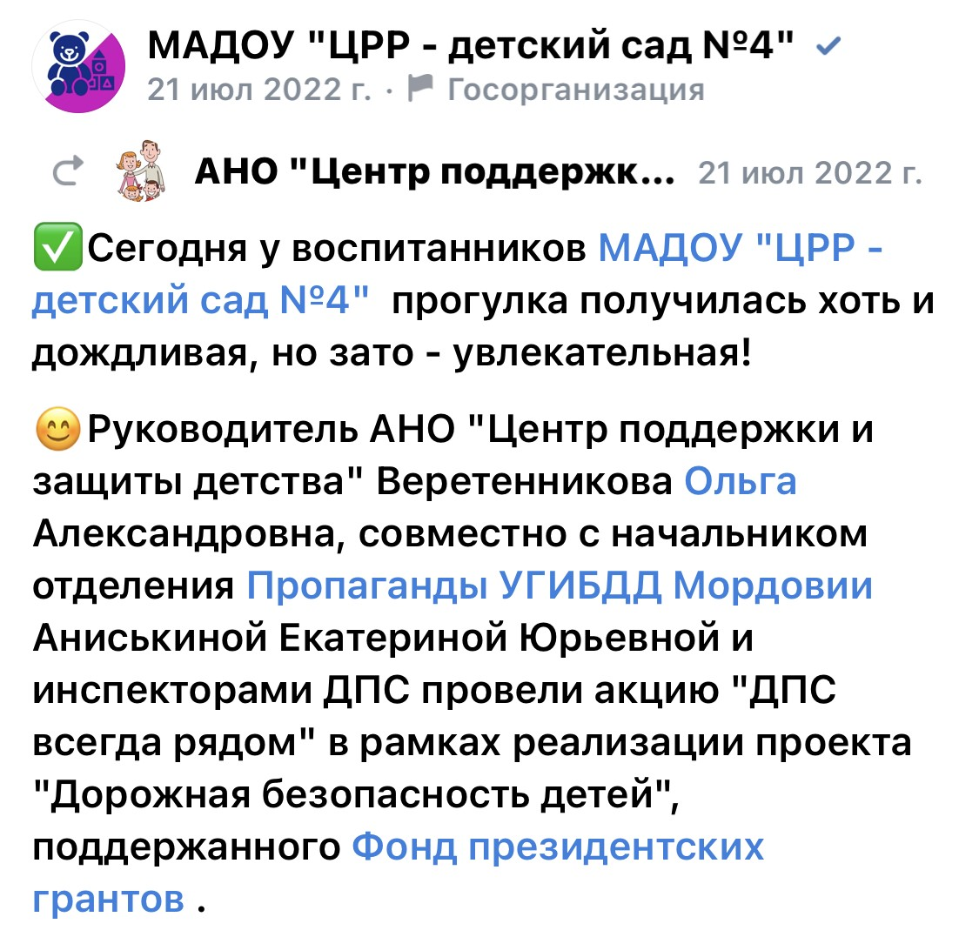
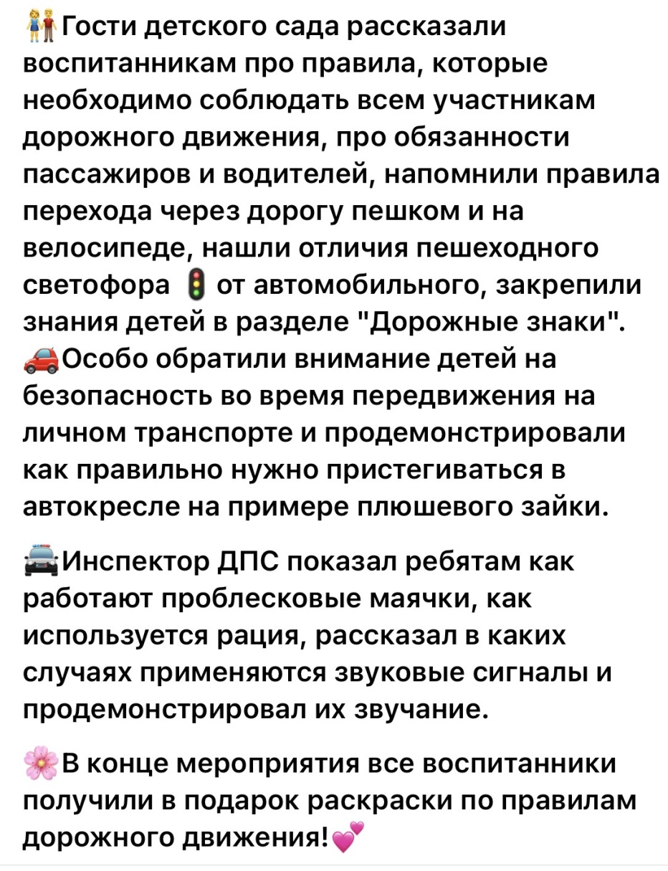
Муниципальный уровень

Slide 39
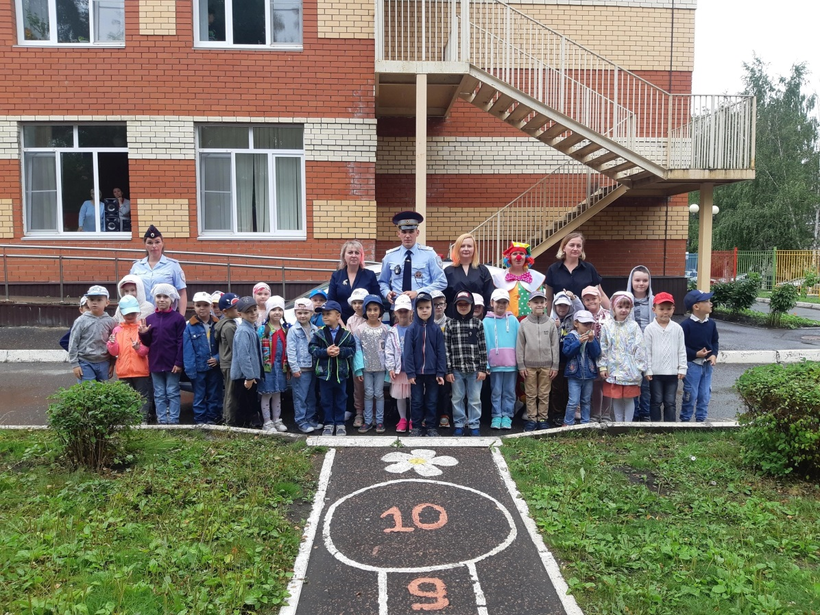
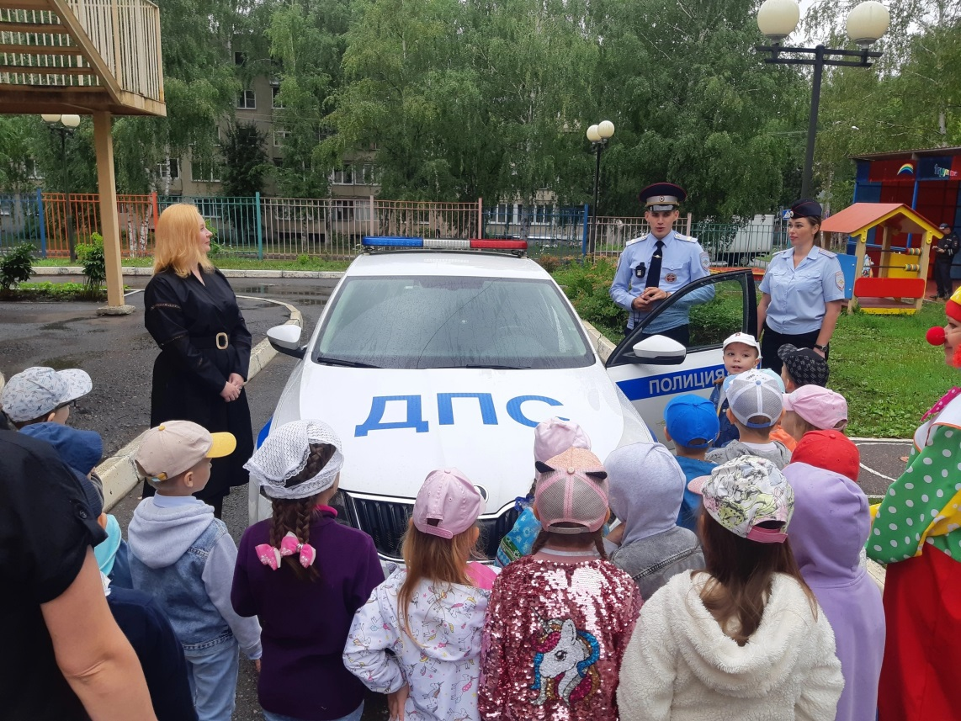

Slide 40
ЭКСПЕРТНАЯ ДЕЯТЕЛЬНОСТЬ
- Член экспертной группы на муниципальной уровне.

Slide 41
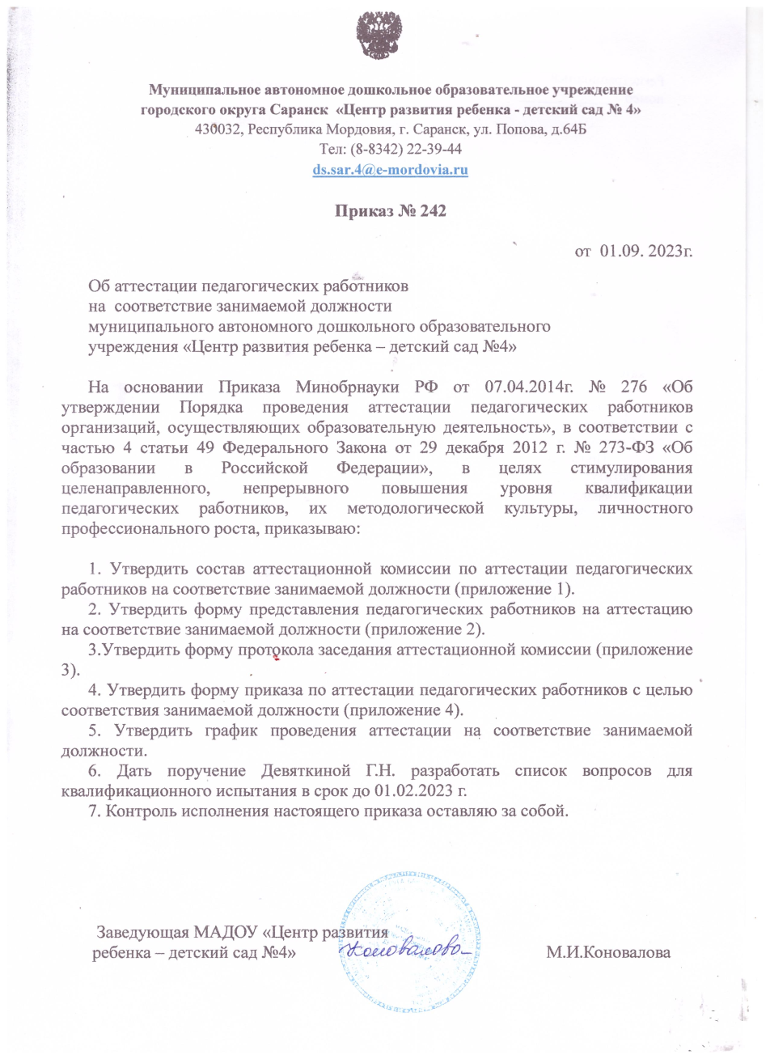
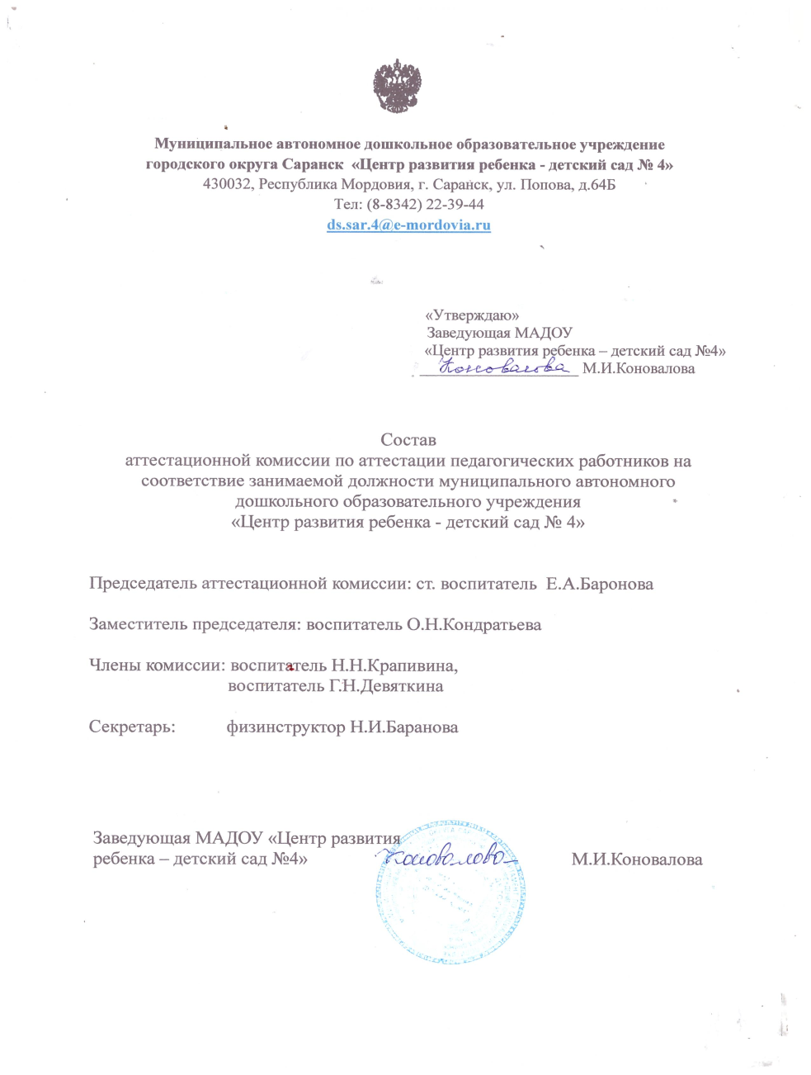

Slide 42
ОБЩЕСТВЕННО-ПЕДАГОГИЧЕСКАЯ
АКТИВНОСТЬ
-Член педагогических интернет сообществ
- Член жюри на муниципальном уровне.

Slide 43
Член педагогических интернет сообществ

Slide 44
Член жюри на муниципальный уровень

Slide 45
ЛИЧНОЕ УЧАСТИЕ
В ПРОФЕССИОНАЛЬНЫХ КОНКУРСАХ
- Призовое место в конкурсе на портале сети Интернет.
-Призовое место в очном конкурсе муниципального уровня.

Slide 47
НАГРАДЫ И ПООЩРЕНИЯ
- Поощрение муниципального уровня.
- Поощрение республиканского уровня

Slide 48
Муниципальный уровень

Slide 49
Республиканский уровень

Slide 50
Спасибо за внимание

